Slide 1
Буква «Т», звук [т]

Slide 3
Пальчиковая гимнастика

Slide 4
Мы по улице шагаем,
Этажи в домах считаем:
Раз этаж, два этаж –
Двухэтажный домик наш.
По бульвару мы шагаем,
Липы с клёнами считаем:
Одна, две, три, четыре, пять…
Трудно нам их сосчитать.
Поспешим, прибавим ходу, подойдём мы к переходу,
К светофору подошли,
Красный свет мигнул нам: «Жди!»
Вот уж жёлтый свет погас,
Зелёный пропускает нас.

Slide 5
Загадки:
Три глазища – три огня,
Очень важно для меня,
Чтобы глаз горел зелёный,
Я тогда дойду до дома.

Slide 6
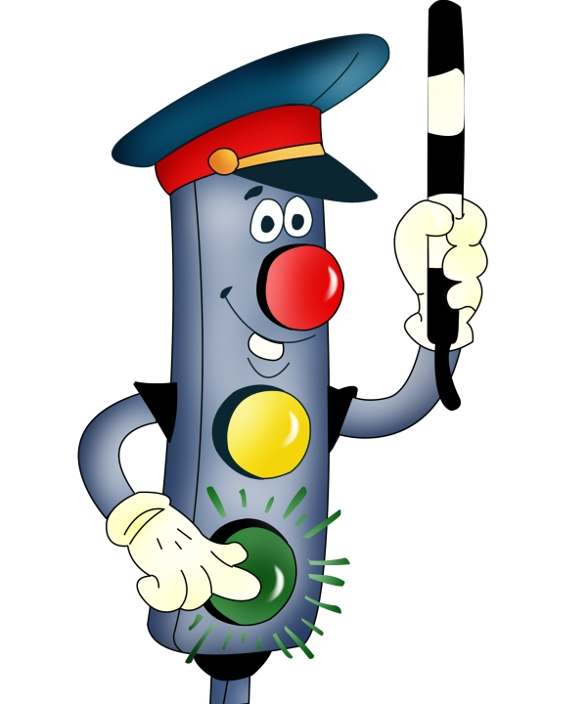

Slide 7
Этот знак такого рода:
Он на страже пешехода
Переходим с мамой вместе
Мы дорогу в этом месте.

Slide 9
Я знаток дорожных правил
Я машину здесь поставил
На стоянке у детсада
До поры стоять ей надо.

Slide 11
Игра «Весёлый счёт» от 1 до 5
Один светофор – два светофора – три светофора – четыре светофора – пять светофоров.
Водитель, пешеход, машина, перекрёсток, дорога, тротуар.

Slide 12
Игра «ЕХАТЬ» изменить слово ехать
Машина из гаража выехала.
Машина к дому…
Машина от дома …
Машина с места…
Машина в гараж…

Slide 13
Правила поведения на улице!
Люди могут ходить только по тротуарам.
Играть и бегать на тротуарах нельзя.
Улицу можно переходить только по переходу, на зелёный свет светофора, держа взрослого за руку.
В транспорте нельзя шуметь и толкаться, пожилым людям нужно уступать место.

Slide 14
Стих «ШАГАЯ ОСТОРОЖНО» И.Гурина
Движенья полон город:
Бегут машины в ряд,
Цветные светофоры
И день, и ночь горят.
Шагая осторожно, за улицей следи
И только там, где можно,
Её переходи!
И там, где днём трамваи
Спешат со всех сторон,
Нельзя ходить зевая!
Нельзя считать ворон!
Шагая осторожно,
За улицей следи
И только там, где можно,
Её переходи!

Slide 15
Составь предложение
Люди, улица, на, переходят, свет, по, красный, светофор
Машина, дорога, на, едет, свет, по, красный, светофор

Slide 17
Согласный – не поётся, глухой – произносится без голоса, твёрдый, зубной.

Slide 18
«Хлопни в ладоши, если услышишь «т»
Дом, том, ком, топ, док, стук, дуб, дым, танк, парк, удочка, уточка

Slide 19
Чистоговорки повтори
Таки- таки- тяк – ах, какой пустяк
Токи –токи- тёк – котик наутёк
Туки-туки- тюк – тёпленький утюг
Тыки-тыки-тик – часики тик-тик

Slide 20
«Богатые слова» место звука [т] в словах: топот, таблетка, танкетка, танкист, штангист, турист, твист, турникет.

Slide 21
Работа в тетрадях

Slide 22
